Slide 1

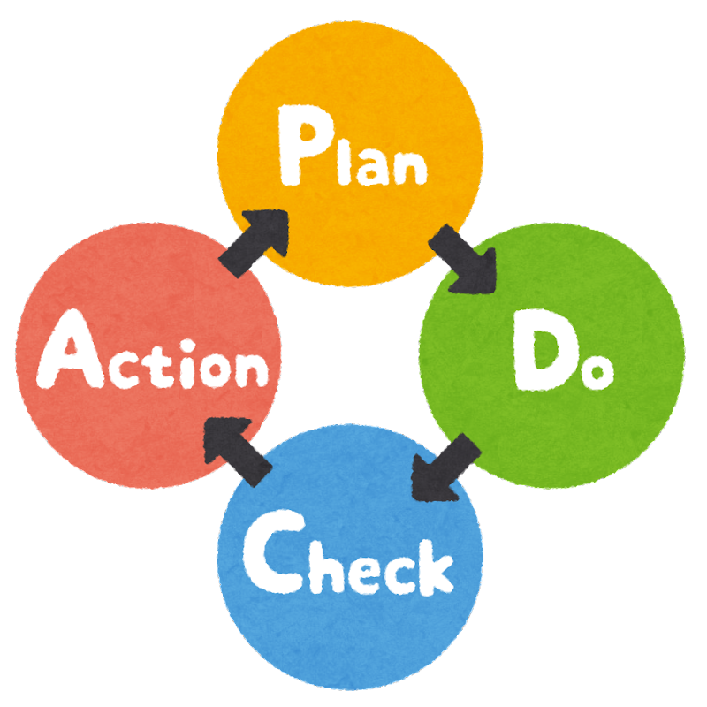



８．プランの進行管理
○ 毎年、本プランの目標に対する実績の検証を行います。検証には、「大阪府農業振興地域整備審議会」に評価･点検するための部会を設置し、外部の有識者等の意見も含めた評価・点検を行うとともに、社会情勢の変化も踏まえ、必要に応じて、施策の見直しや新たな施策の検討などを行います。
○ オープンイノベーションによる施策改善を目指し、大阪に集積している大学や研究機関、企業と積極的に交流し、施策の見直しにつなげます。
○ 国の食料・農業・農村基本計画や都市農業振興基本計画、みどりの食料システム戦略等に基づき、今後示される制度や施策についても、このサイクルの中で検討し、適宜取り込んでいきます。
実行計画（施策）
の企画・立案
取組みの見直し
※オープンイノベーションによる
施策改善の検討
取組みの実施
進捗状況の把握
施策の有効性の検証
※有識者による部会での評価・点検

